Slide 1
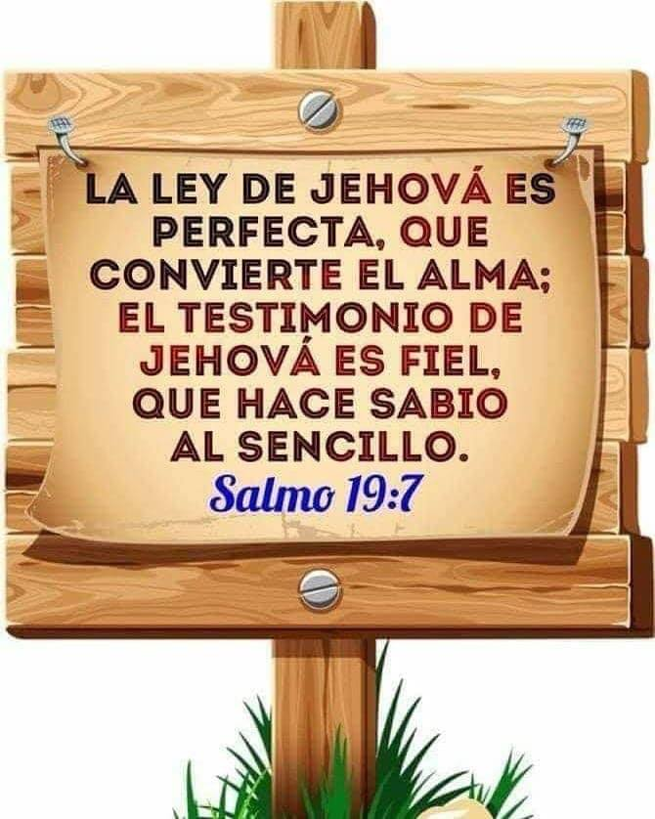
TREMENDA CONTRADICCIÓN: IMAGEN SACADA DE UNA PÁGINA EVANGÉLICA. RECHAZAN LA LEY DE DIOS, DESPUÉS AFIRMAN QUE ES PERFECTA.
La ley de Jehová es perfecta.
A partir de este versículo, David se aparta de su contemplación de la naturaleza, cuya grandeza revela la permanencia, el propósito y la gloria de Dios, para reflexionar acerca de la más clara revelación de Dios en la ley.

Slide 2
Si bien las manifestaciones de la gloria de Dios en los ciclos son hermosas, y el esplendor del sol, de la luna y de las estrellas es magnífico, más hermoso y magnífico aún es el ejemplo de un carácter formado bajo la influencia de la ley de Dios. “La gloria de Dios se ve más plenamente en un carácter perfectamente armonioso”.
Moisés acostumbrado a ver la nube, que era una manifestación de la gloria de Dios, desde la cual Dios le hablaba, (Ver Éx.33:9), Moisés sabía que la gloria de Dios, era más que eso, oír su voz, un día le oro a Dios diciendo: “Te ruego que me muestres tu gloria”, (Verso 18).

Slide 3
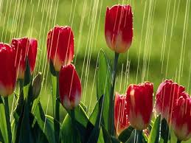
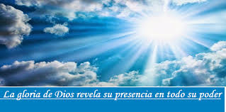
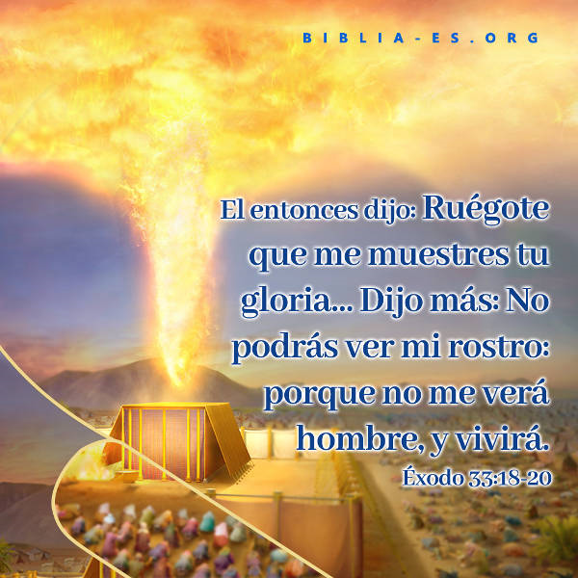
La grandeza de Dios es tal que ninguna de las cosas creadas lo puede reflejar plenamente
Para poder experimentar lo que significa la gloria de Dios, es necesario que tu te relaciones más estrechamente con Dios, es así como Dios lo hizo al revelarse en la persona de su Hijo, Jesús.

Slide 4
Es así como el Evangelio de Juan comienza diciendo: “a Dios nadie le vio jamás, el unigénito hijo, que está en el seno del Padre, él le ha dado a conocer” (Jon. 1:18). Es decir, lo que ni el Monte Sinaí, donde se dejo ver la Gloria de Dios, cuando vino una espesa nube sobre el monte, y un penetrante sonido de trompeta, vinieron truenos y relámpagos, el monte humeaba, tanto que el pueblo se puso lejos, y dijeron a Moisés: “habla tu con Dios, y nosotros oiremos y obedeceremos, más no hable Dios con nosotros, para que no muramos”. Ni el shekina – humo- del tabernáculo, ni en la oración de Moisés, o del templo de Salomón, ni la creación habían podido hacer, Jesús vino y lo hizo, MOSTRAR EN TODO SU EXPLENDOR A DIOS.
¿En que consiste la gloria de Dios?
El Hijo de Dios vino revestido de humanidad, y mostró el carácter de Dios, consistente en dos cosas. (1), Amor: Juan 3:16, y (2), Santidad, Hec.3:14, sumiso a la ley de Dios, para darnos ejemplo. Experimentó que el gozo y la dulzura de la ley y anuncia el hecho de que la obediencia trae consigo “grande galardón” (Sal.19:11).

Slide 5
Sal.19:7-10. “La ley de Jehová es perfecta, que convierte el alma;
El testimonio de Jehová es fiel, que hace sabio al sencillo”.
Miremos esto detalladamente
Los mandamientos de Jehová son rectos, que alegran el corazón;
El precepto de Jehová es puro, que alumbra los ojos.
El temor de Jehová es limpio, que permanece para siempre;
Los juicios de Jehová son verdad, todos justos.
Deseables son más que el oro, y más que mucho oro afinado;
Y dulces más que miel, y que la que destila del panal
Nótense los diferentes términos usados para describir los diversos aspectos de la revelación divina. En esencia, Sal.19:7-10 aparecen a través de todo el Sal. 119.

Slide 6
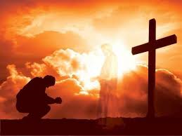
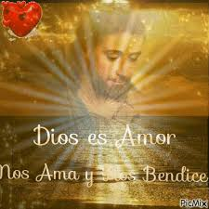
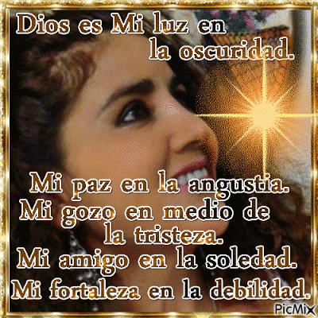
Lo demostró muriendo en la cruz por todos los pecadores del mundo. Que han violado su jey.
Esta es la máxima revelación de su gloria.

Slide 7
El término “ley” corresponde al hebreo torah, que significa “enseñanza”, “instrucción”, “conducción” (ver. Pro. 3:1-6).
Así como el sol ilumina y da vida a la tierra, así también la ley alumbra y da energía al mundo espiritual. (Ver Sal.1:1-3).
El texto sagrado dice que “La Ley de Jehová es Perfecta”.
Y en Rom.7:12. Dice: “De manera que la ley a la verdad es santa, y el mandamiento santo, justo y bueno”.
Además dice que “Convierte” el alma.
Del Heb. shub, “volver”, que también puede traducirse “restaurar”, “revivir”. La ley refrigera y vigoriza.
El “Testimonio”, de Jehová, es fiel.
Vocablo que se usa con frecuencia para designar el Decálogo, diez mandamientos. (ver Exo_25:16, 21, 22). “dar testimonio”. La revelación de Dios es el testigo o testimonio de Dios, porque es su propia afirmación respecto de su naturaleza, sus atributos y los mandamientos que de ellos emanan.

Slide 8
Es “Fiel”. de donde obtenemos la palabra “amén”. ‘Amen significa “ser fiel”, “ser duradero”, “estar firmemente establecido”.
Y por último: Que hace sabio al “sencillo”.
“sencillo” en Heb. pethi, quiere decir: “Joven, inexperto y fácil de seducir”. El espíritu infantil es el primer requisito para adquirir sabiduría, según lo dijo Jesús en (Mat. 11:25): “Te alabo, Padre, Señor del cielo y de la tierra, porque escondiste estas cosas de los sabios y de los entendidos, y las revelaste a los niños”.
En el culto que se realiza actualmente en las sinagogas Judías, el lector pronuncia las palabras del Sal.19:7,8, mientras desenrolla la Torah durante el servicio matutino del sábado. “La ley de Jehová es perfecta, que convierte el alma; El testimonio de Jehová es fiel, que hace sabio al sencillo. Los mandamientos de Jehová son rectos, que alegran el corazón; El precepto de Jehová es puro, que alumbra los ojos”.

Slide 9
Conclusión
Queda claro que los Santos Mandamientos de Dios están vigentes.
“La ley de Jehová es perfecta, que convierte el alma; El testimonio de Jehová es fiel, que hace sabio al sencillo. Los mandamientos de Jehová son rectos, que alegran el corazón; El precepto de Jehová es puro, que alumbra los ojos”. Sal.19.7.
El Señor Jesús adorando a su Padre dice:
“Te alabo, Padre, Señor del cielo y de la tierra, porque escondiste estas cosas de los sabios y de los entendidos, y las revelaste a los niños”.
Bendiciones para todos los que leen este mensaje. Y prepárense, Cristo regresa pronto.

